Slide 1

제휴사의 L.Pay 사용량을 늘려보자
Team DSLR
한양대학교 데이터사이언스학과 백유진, 채예진, 최윤선

Slide 2
CONTENTS
세부 주제: 롯데멤버스 제휴사의 엘페이 이용 고객을 늘리기 위한 개인화 마케팅 전략
EDA
모델
마케팅 전략
데이터 셋 설명
주제 선정 이유
모델 설명
상품 추천 마케팅
나이/성별/등급 별 마케팅
제휴사 별 이용 주기 마케팅

Slide 3
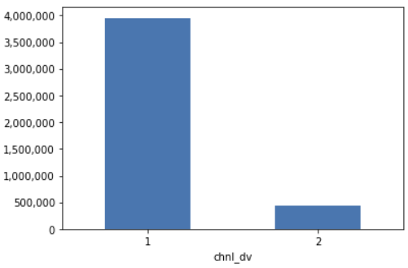
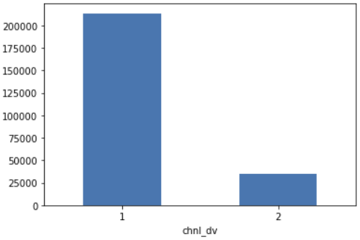
EDA
on/offline 이용 고객 수 (2, 3번 데이터셋 사용)
on/offline 유통사 이용 고객 수
on/offline 제휴사 이용 고객 수
online보다 offline에서
유통사를 이용하는 고객의 수가 많았음.
(1: offline / 2: online)
online보다 offline에서
제휴사를 이용하는 고객의 수가 많았음.
(1: offline / 2: online)

Slide 4
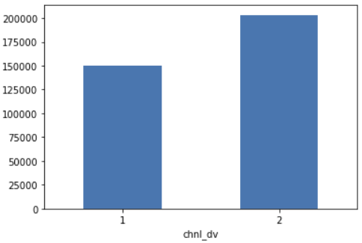
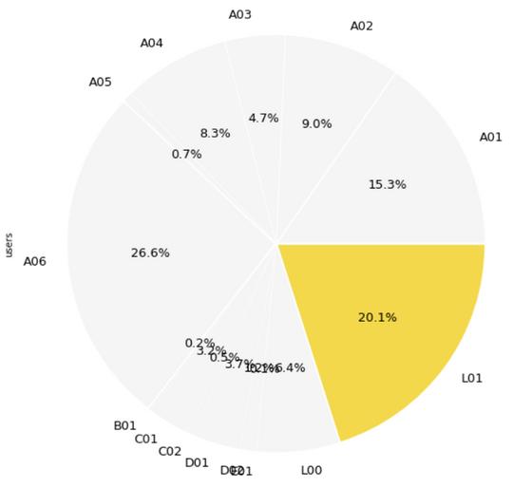
EDA
LPOINT_BIG_COMP_06_LPAY.csv - L.Pay 이용
on/offline L.Pay 이용 고객 수
유통사 및 제휴사 별 L.Pay 이용 고객 수
offline보다 online에서
L.Pay를 사용하는 고객의 수가 많았음.
(1: offline / 2: online)
롯데 멤버스 제휴사보다 비제휴사(L01)에서
L.Pay를 사용하는 고객의 수가 두 번째로 많았음.

Slide 5

EDA
주제 선정 이유
유통사와 제휴사의 전체적인 이용 정보에 따르면 온라인보다 오프라인을 이용하는 고객이 더 많았으나, L.Pay 이용 고객은 온라인에서 L.Pay를 이용하는 경우가 더 많았다.
L.Pay 이용 고객 중 비제휴사에서 L.Pay를 이용하는 고객의 비율이 두 번째로 많았다.
이를 바탕으로 엘포인트 온라인 마케팅을 통해 롯데 멤버스 제휴사에서 엘페이를 더 많이 이용할 수 있도록 마케팅 전략을 세우고자 한다.

Slide 6
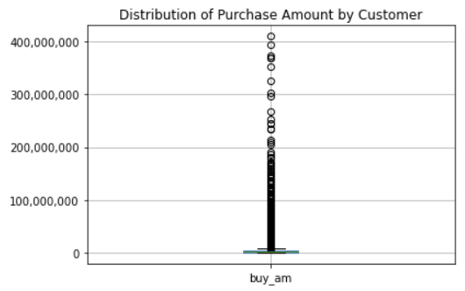
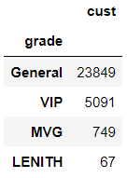
MODEL
파생변수 생성 (1, 2, 3번 데이터셋 사용)
고객 등급(grade) Feature 생성
고객마다 총 구매 금액의 편차가 큼. (그림1)
-->고객을 구매 금액 별로 그룹화하여 마케팅할 필요가 있다고 판단
고객이 유통사와 제휴사에서 소비한 금액의 총 액수를 기준으로 고객의 등급을 나눔. (그림2)
구매 금액 | 등급
10원 ~ 400만 원 | General
400만 원 ~ 2000만 원 | VIP
2000만 원 ~ 1억 원 | MVG
1억 원 이상 | LENITH
그림1. <고객 별 구매 총액 분포>
그림2. <등급 기준>
<등급 별 고객 수>
참고 사이트: https://www.lotteshopping.com/vipBenefit/selectionCriteria

Slide 7
MODEL
모델 설명
- 고객 번호 입력 (해당 고객이 접속한 경우를 가정)
신규 고객일 경우
1) 고객의 나이대와 성별 입력 (실제로는 입력되어있는 고객 정보에서 가져오기 or 크롤링)
2) 고객과 같은 나이대와 성별을 이루는 고객군의 구매 내역 분석
3) 해당 고객군이 현재까지 가장 많이 구매한 중분류 품목 3개 제시
4) 각각의 카테고리 안에서 해당 고객군이 가장 많이 구매한 소분류 품목 최대 5개 제시
2. 기존 고객일 경우
1) 고객의 현재까지 구매내역 분석
(개수에 따른 가중치를 둠으로써 더 많이 구매한 상품일수록 더 많이 반영될 수 있도록 함)
2) 해당 고객이 현재까지 가장 많이 구매한 중분류 카테고리 3개 제시
3) 각각의 카테고리 안에서 해당 고객이 가장 많이 구매한 소분류 품목 최대 5개 제시
4) 신규 고객의 경우처럼 등급, 성별, 나이에 따른 인기 카테고리와 그 소품목 제시

Slide 8
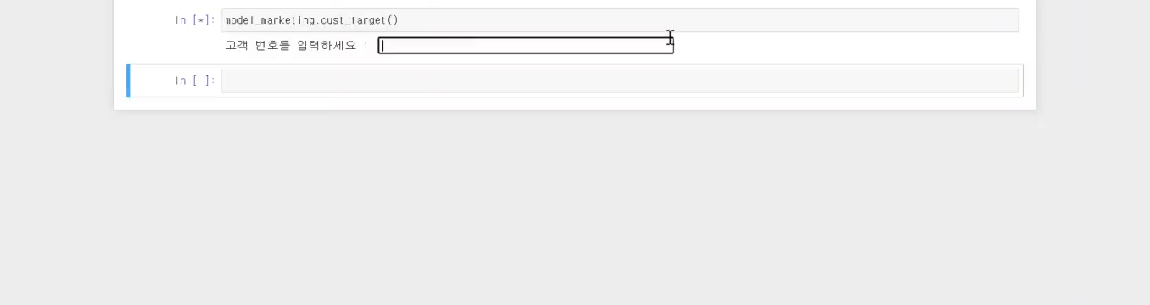
MODEL
모델 작동 영상

Slide 9
마케팅 전략
마케팅 전략 설명
EDA 요약
앞서 보았듯이, 오프라인 매장에서 L.Pay를 사용하는 고객의 비율이 온라인에서 L.Pay를 사용하는 고객 비율보다 더 적었다. 또한, 비제휴사에서 L.Pay를 사용하는 고객의 비율이 상당히 높았다. 이를 바탕으로 유통 및 제휴 오프라인 매장에서의 L.Pay 사용량을 늘리기 위한 마케팅 전략을 세워 보았다.
마케팅 전략 개요
모바일에 <엘포인트> 어플리케이션을 설치하면 L.Pay를 간편하게 사용할 수 있다. 따라서 오프라인 매장에서도 <엘포인트> 어플리케이션을 통해 L.Pay를 쉽게 사용할 수 있도록 오프라인 매장 계산대에 <엘포인트> 설치 QR코드를 배치한다.
이 뿐만 아니라, <엘포인트> 어플리케이션을 설치하게 함으로써, <엘포인트> 어플리케이션에서 광고하고 있는 혜택과 추천 서비스를 사용하도록 하는 효과도 기대해 볼 수 있다.
<엘포인트> 어플리케이션 사용에 따른 효과를 극대화하기 위해서 다음과 같은 마케팅 전략을 세워 보았다.

Slide 10
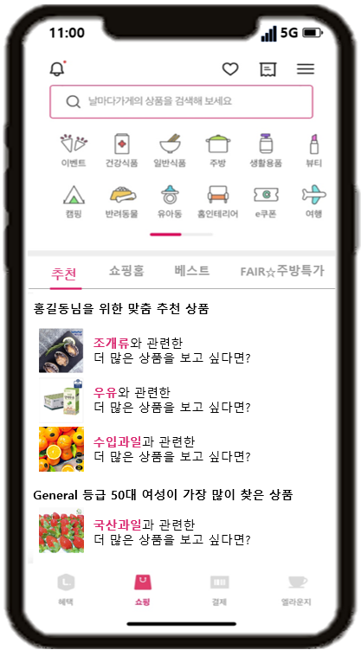
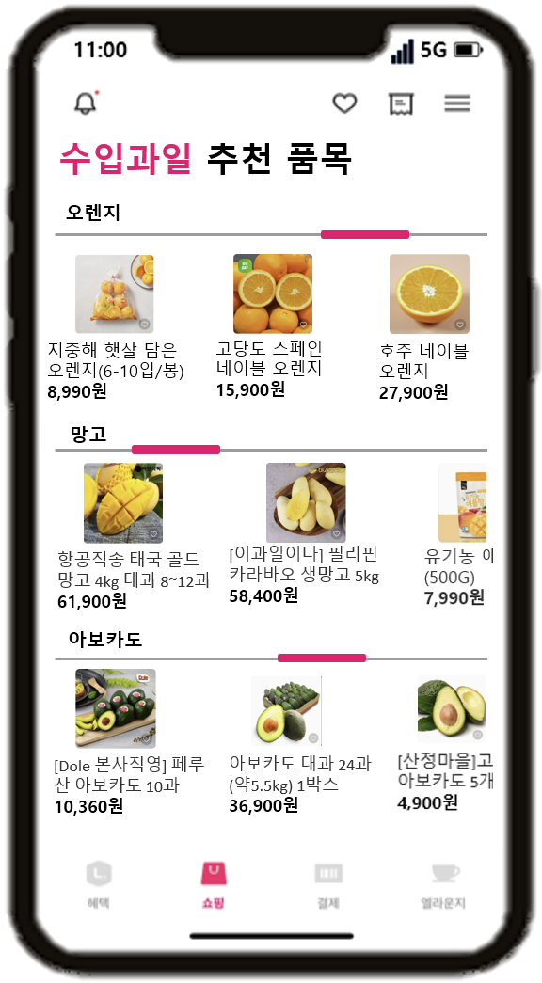
마케팅 전략 1
개인 맞춤형 마케팅
고객의 과거 구매 정보에 기반하여 고객 맞춤 추천 상품과 함께 해당 고객의 등급/나이대/성별을 고려한 추천 상품의 중분류 품목을 띄워준다.
원하는 중분류 품목을 클릭하면, 중분류에 해당하는 소분류 품목의 다양한 상품들을 추천해 준다.
<예시 화면>
참고 사이트: 엘포인트 모바일 어플리케이션

Slide 11
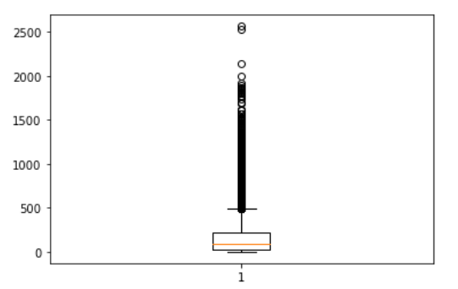
마케팅 전략 1
근거
일정량 이상의 구매 내역이 존재하는 고객들을 대상으로 구매내역을 분석함으로써 구매 내역에 특별한 흐름이 존재하는지 파악
-> 고객별 구매 횟수 분포의 50%에 해당하는 88번을 그 기준으로 정함 (왼쪽 그림 참조)
-> 88번 이상 구매 고객 각각의 구매 내역을 시간 순대로 정렬 후 80%는 train set, 20%는 test set으로 사용
-> 개인별로 train set에서 가장 많이 구매한 소분류 품목 3개와 test set의 구매가 얼마나 관련이 있는지 파악
-> 약 57.2%, 즉 과거의 top 구매 내역 3개 중 1~2개는 최근에 다시 구매하는 흐름이 존재함
-> 전체 소분류 품목이 1932개라는 것을 고려했을 때 과거의 구매가 최근에 영향을 미친다는 의미이므로
과거의 구매 내역을 분석하여 해당 고객에게 추천한다면 더 확실한 구매로 이어질 수 있을 것으로 판단
-> 구매 내역이 많이 존재하는 고객에게도 자신과 같은 등급, 나이대, 성별의 고객들이 어떤 상품을 자주
구매하는지 보여주는 것은 의미가 있을 것
<고객 별 구매 횟수 분포>

Slide 12
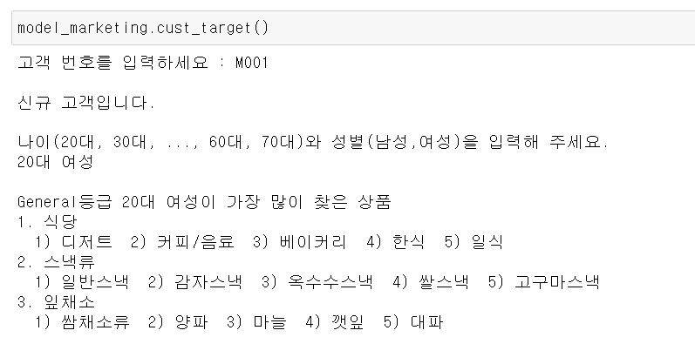
마케팅 전략 2
등급/나이/성별 별 마케팅 & 예시
구매 내역이 별로 존재하지 않는 고객과 신규고객은 개인화 마케팅의 의미가 그만큼 적을 것
-> 고객의 등급, 나이, 성별을 고려한 상품 추천
'식당'이 추천 상품으로 뜰 경우 해당 식당에서
사용할 수 있는 쿠폰이나 상품권 품목을 추천하도록 함

Slide 13
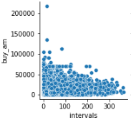
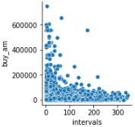
마케팅 전략 3
이용 주기와 이용 금액 간의 연관성
이용 주기가 짧을수록 이용 금액이 큼
==> 고객이 빠른 시일 안에 다시 해당 제휴사를 방문하여 이용할 수 있도록 고객의 평균 이용 주기가 지나면 문자로 홍보 메세지를 발송한다
<예시 1. 제휴사 C01>
<예시 1. 제휴사 C02>

Slide 14
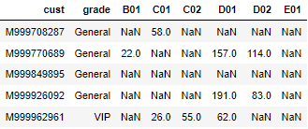
마케팅 전략 3
개인의 제휴사 이용 주기를 이용한 마케팅
B~E의 제휴사를 이용한 고객들을 대상으로 각 제휴사마다 개인의 평균 이용 주기를 계산한다.
이용 일자 이후 해당 이용 주기가 다가오면 문자 및 이메일을 통해 쿠폰과 함께 광고 메세지를 발송한다.
<예시 - 고객의 제휴사 별 평균 이용 주기>
예시 1) M999770689고객이 B01 제휴사를 마지막으로 이용한 날로부터 22일이 지나면 홍보 메세지를 발송한다
예시 2) M999962961 고객이 D01 제휴사를 마지막으로 이용한 날로부터 62일이 지나면 홍보 메세지를 발송한다

Slide 15
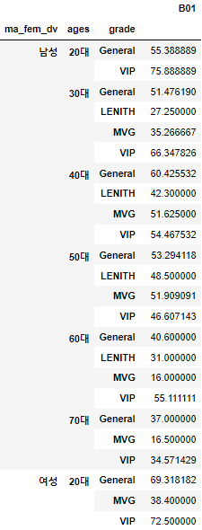
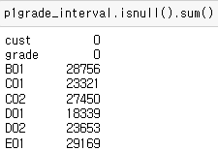
마케팅 전략 3
이용 이력이 한 번 밖에 없을 경우
- 나이/성별/등급 별 평균 이용 주기
>>
-> 제휴사를 이용한 경험이 있는 고객이 적어 과거 구매 내역이 없는 경우가 많으므로 나이, 성별, 등급 별로 제휴사의 평균 이용 주기를 참고하여 홍보 문자를 발송한다
예시) 만약 이전에 B01을 한 번만 이용했던 20대 General 등급 남성 고객이 있다면 55일 후에 재방문 메세지를 보낸다

Slide 16

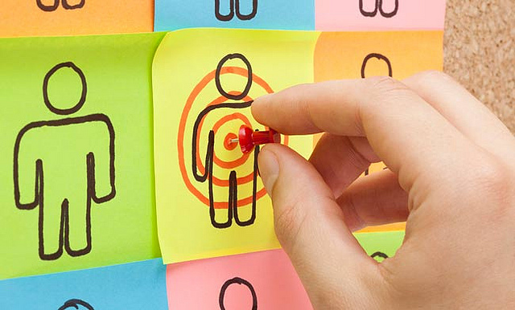
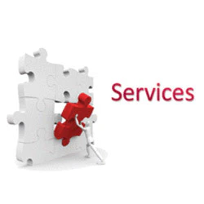
결론
기대 효과
온라인 마케팅 활성화
신규 고객 맞춤 서비스
기존 서비스 개선
<엘포인트> 어플리케이션 UI 개선을 통해 온라인 마케팅을 활성화한다.
기존 고객 구매 데이터를 바탕으로 신규 고객에게도 맞춤 서비스를 제공할 수 있다.
고객 구매 패턴을 분석하여 기존 서비스 개선에 유용하게 사용할 수 있다.

Slide 17

THANK YOU

